Slide 1
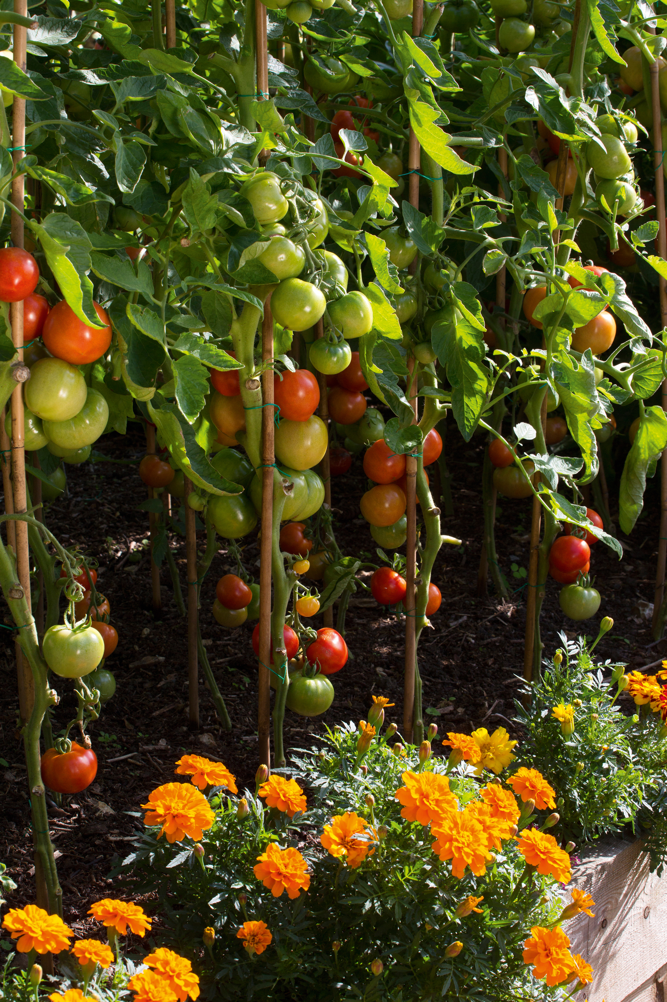
UVOD U ORGANSKO VRTLARSTVO
Dora Sertić Šoštarić, mag. ing. agr.
Notes:
Line spacing + Page numbers

Slide 2
Organsko?
Ekološko?

Slide 3
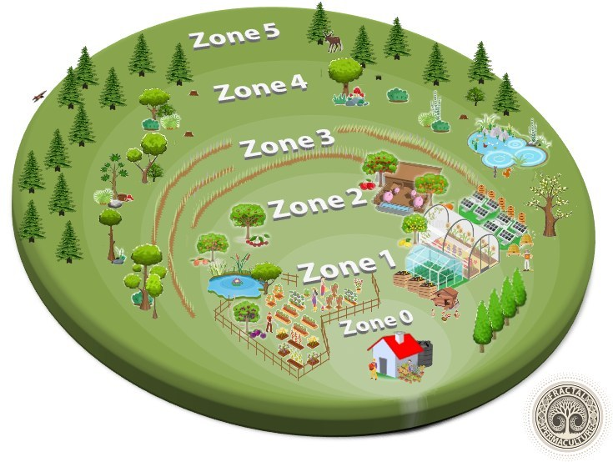
Temeljna načela organskog uzgoja bilja
1
Gnojiva organskog podrijetla
Preventivne mjere zaštite bilja
Uporaba prirodnih materijala
Biološka raznolikost
No-till
Permakultura?

Slide 4
Kako započeti organski vrt?
2

Slide 5
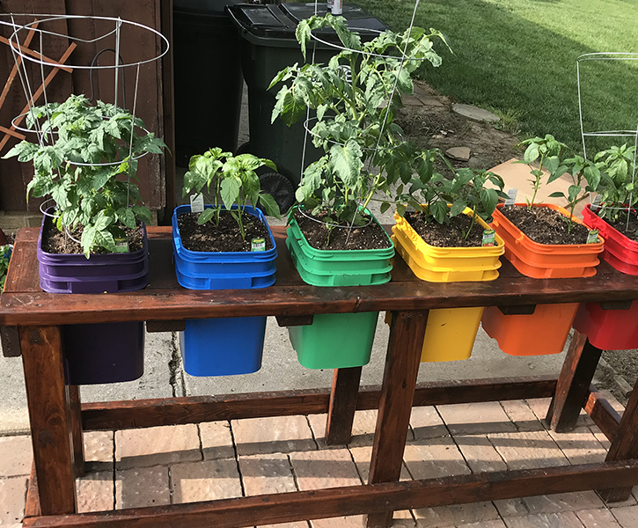
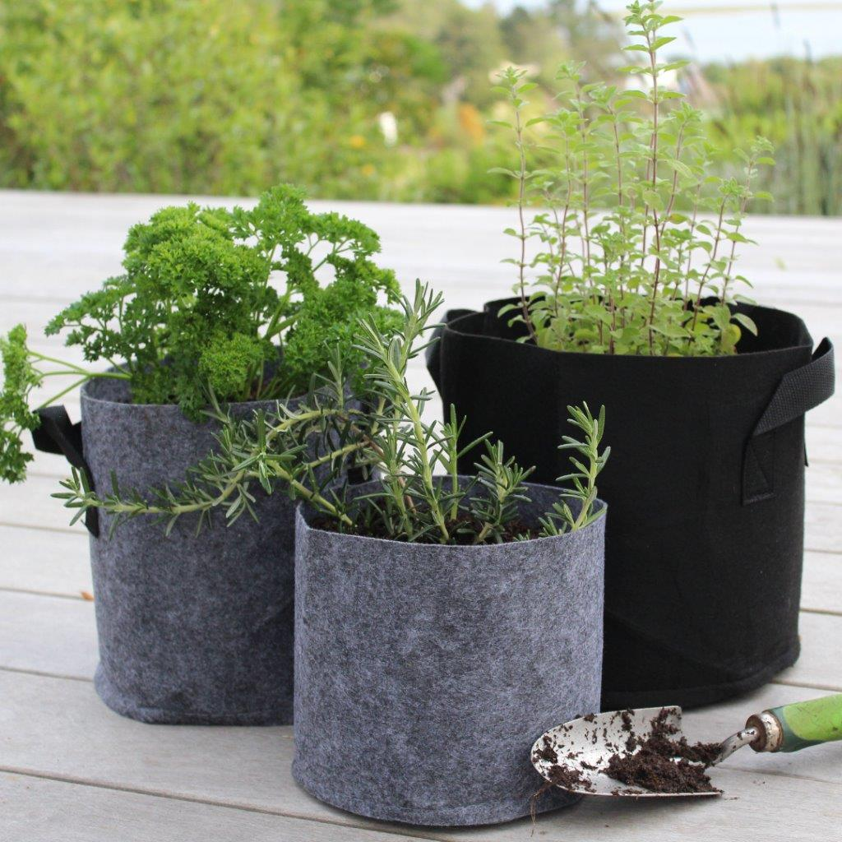
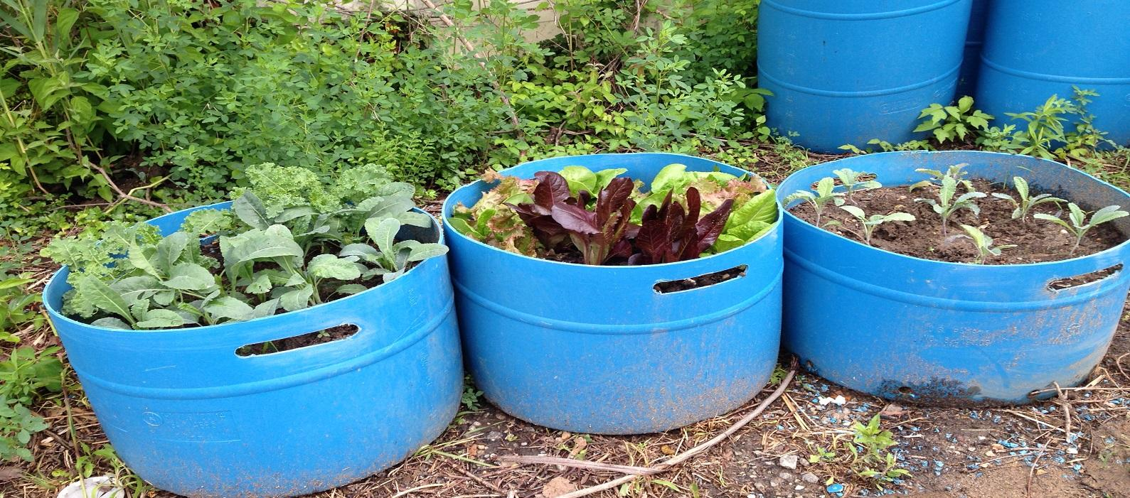
Uzgoj u posudama

Slide 6
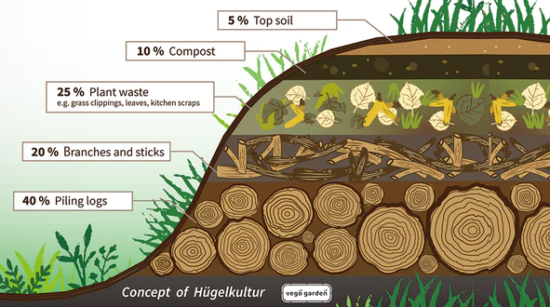
Uzgoj u gredicama na tlu
Poboljšavanje postojećeg tla
Hugelkultur gredice

Slide 7
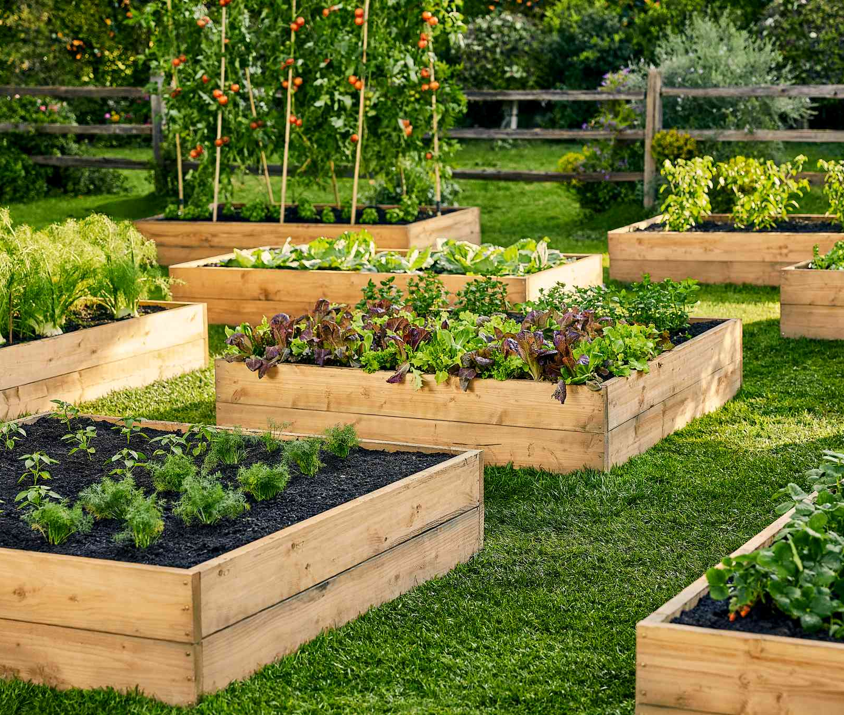
Uzgoj u podignutim gredicama

Slide 8
Kako postići bioraznolikost?
3

Slide 9
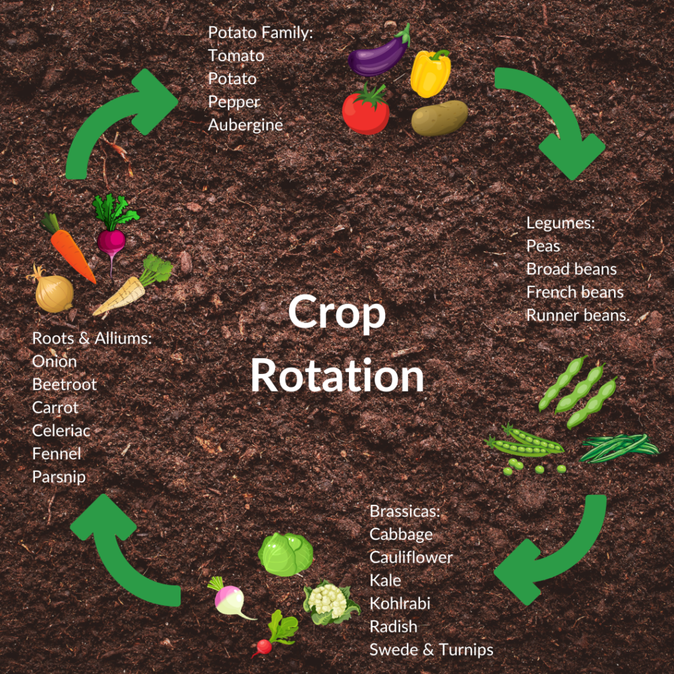
Organska zaštita protiv nametnika i biljnih bolesti
4
Plodored
Preventiva
Pažljiv odabir sorti

Slide 10
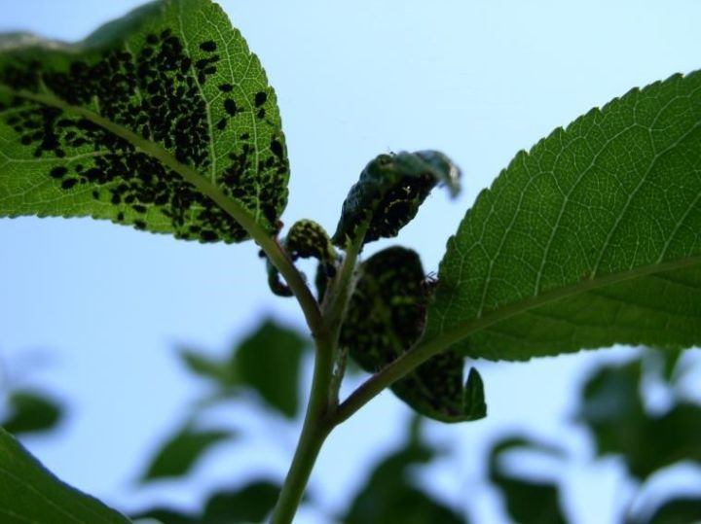
Insekti
Prikupljanje jedinki
Prskanje biološkim pripravcima
Sredstva na bazi buhača
Neem ulje
Dijatomejska zemlja

Slide 11
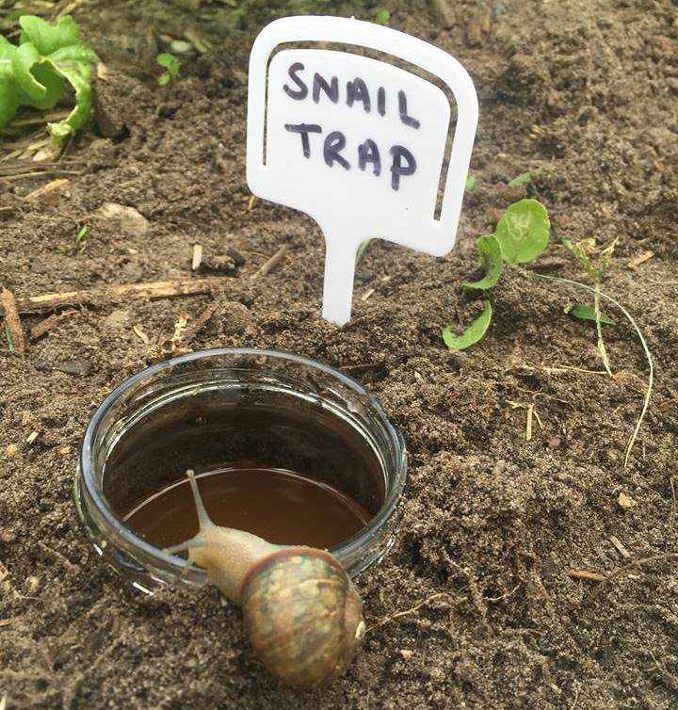
Puževi
Prikupljanje jedinki
Zamke za puževe
Bakrene žice i trake

Slide 12
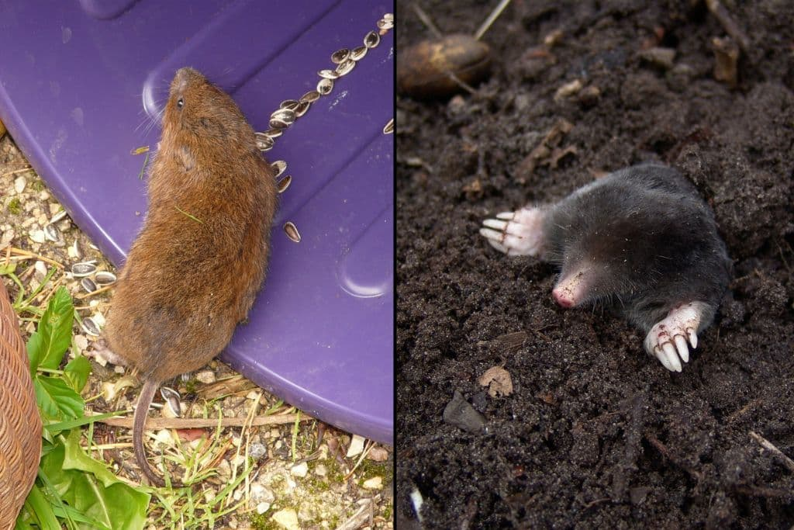
Glodavci
Žičana mreža
Karabit
Ultrazvučni rastjerivači

Slide 13
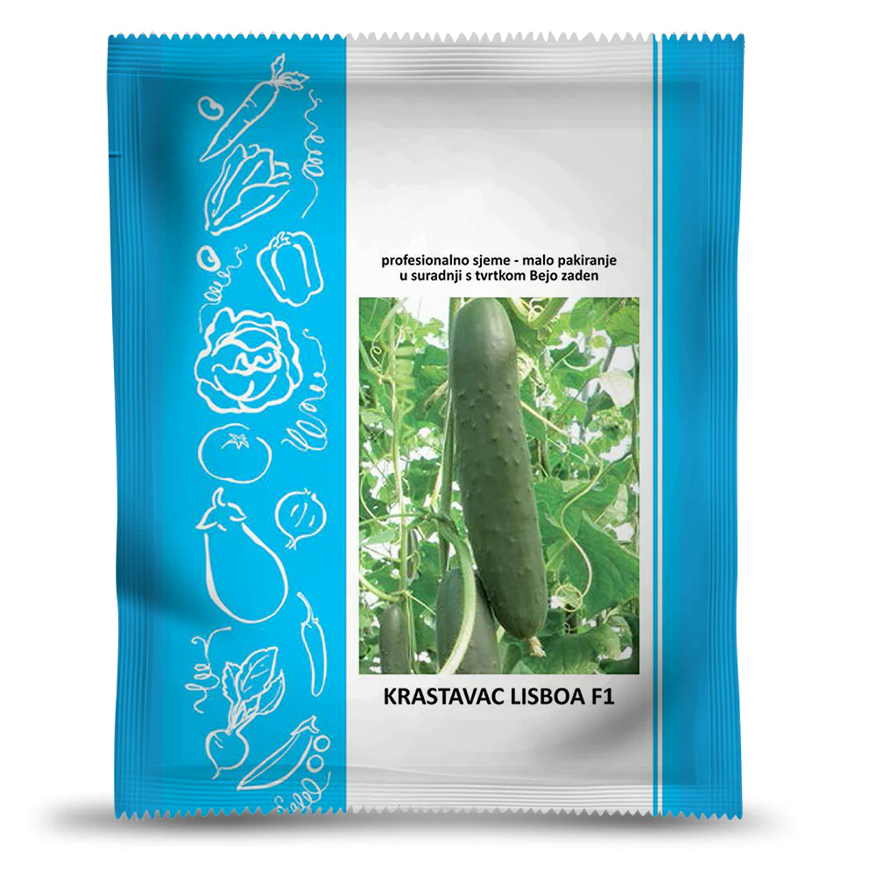
Biljne bolesti
Malčiranje
Rezidba
Pripravci na bazi poljske preslice
Odabir sorti s otpornosti na bolesti

Slide 14
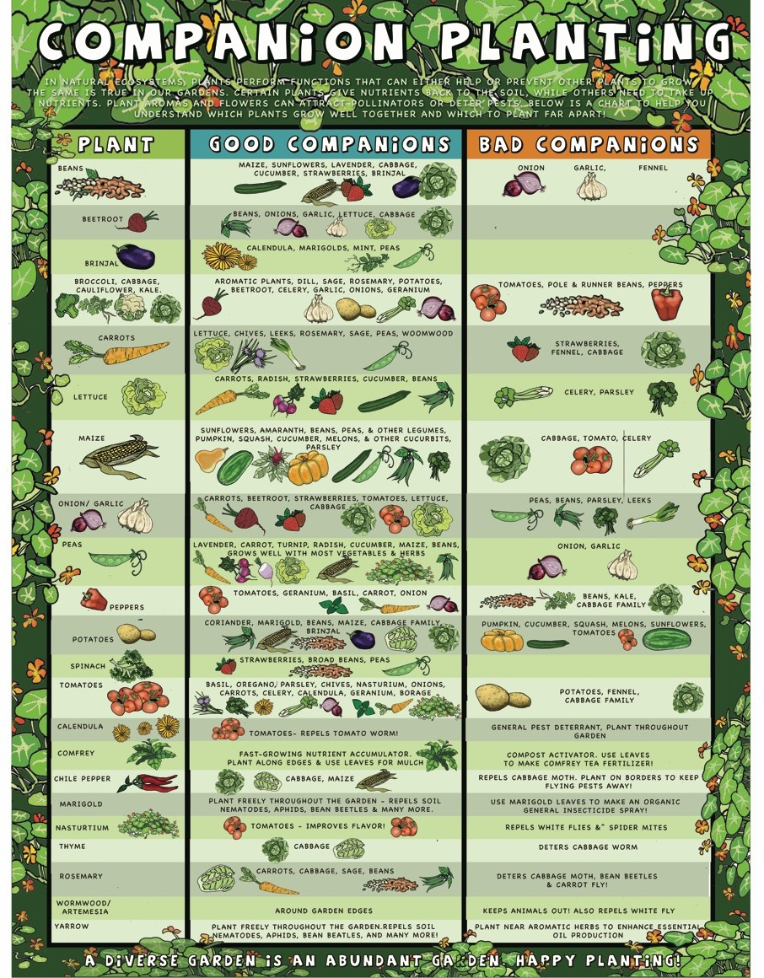
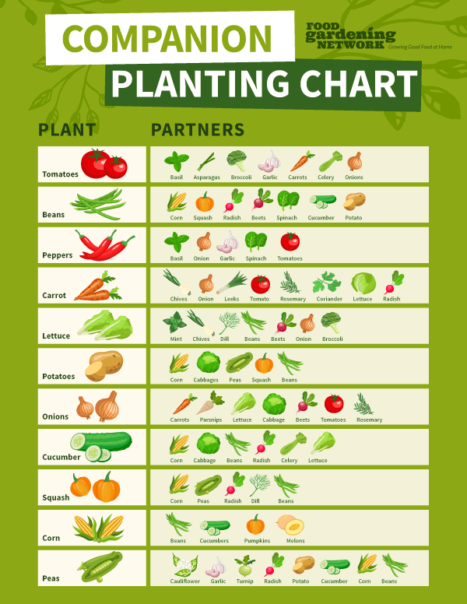

Slide 15
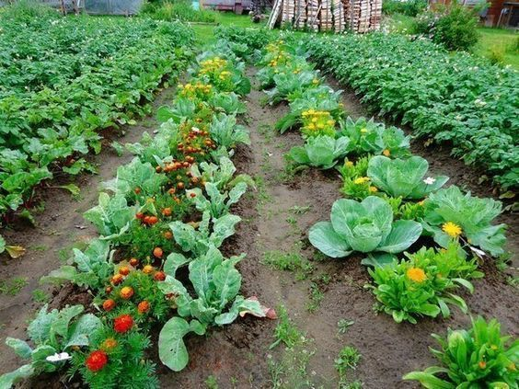
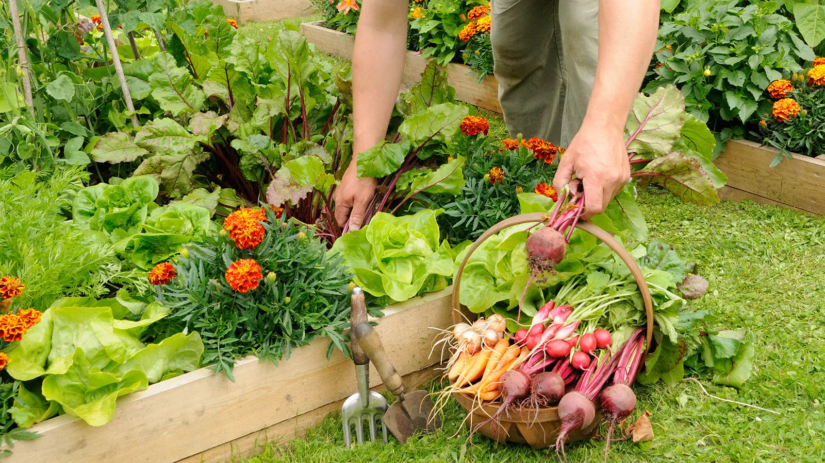
Kombinirana sadnja

Slide 16
Kratki vodič uzgoja povrća
5

Slide 17
Rajčice
Determinirane i indeterminirane sorte
Duboka sadnja
Ograničavanje broja grana
Skidanje zaperaka
Paziti na prozračnost biljnog sklopa
Osjetljivost peludi na visoke temperature

Slide 18
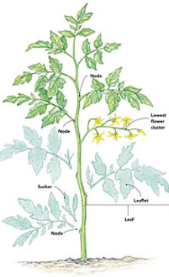
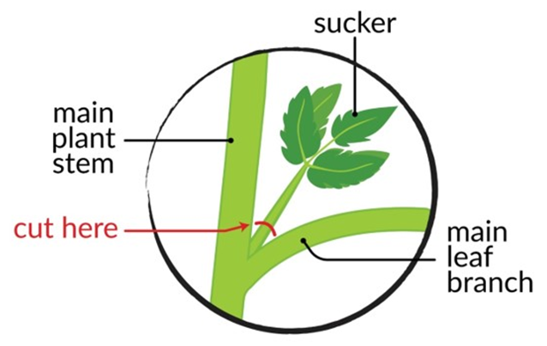

Slide 19
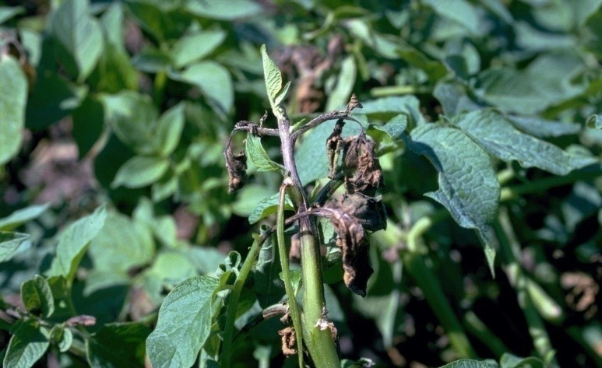
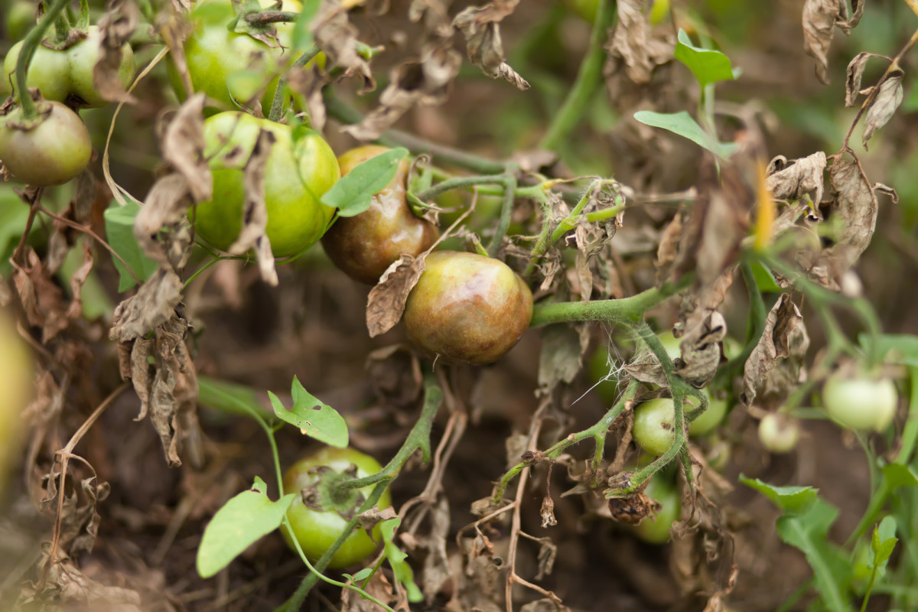
Peronospora (plamenjača) rajčice

Slide 20
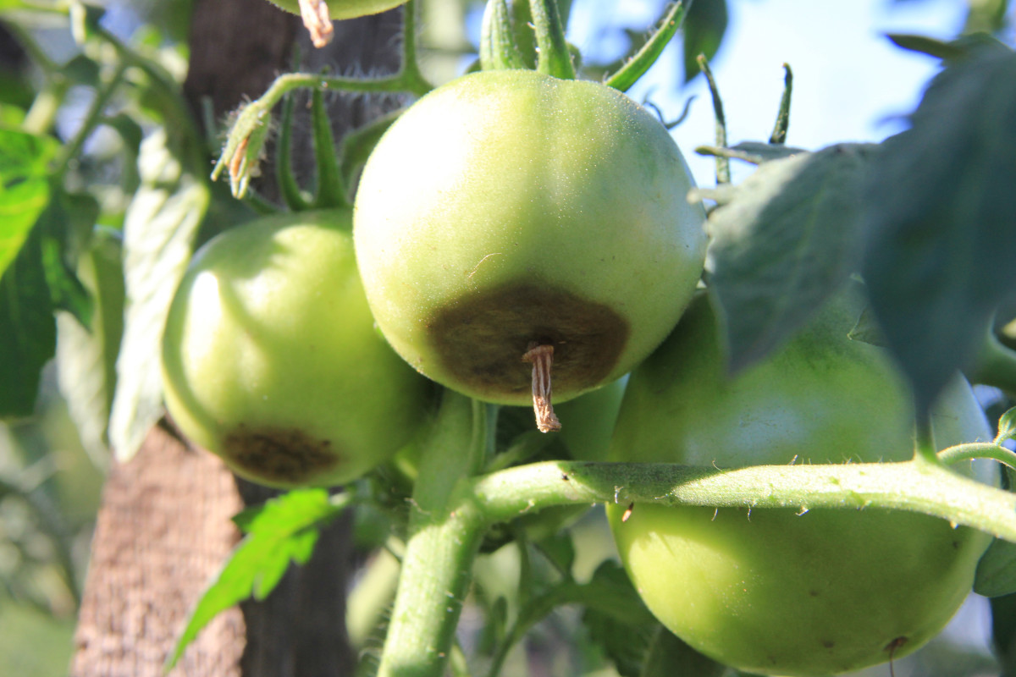
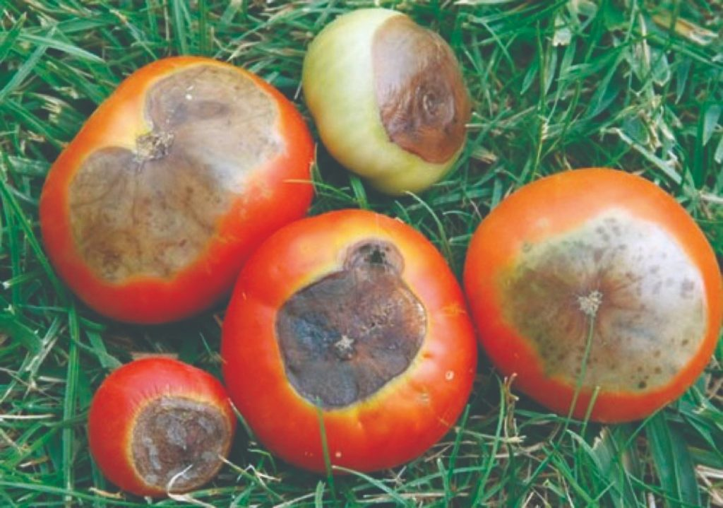
Vršna trulež plodova

Slide 21
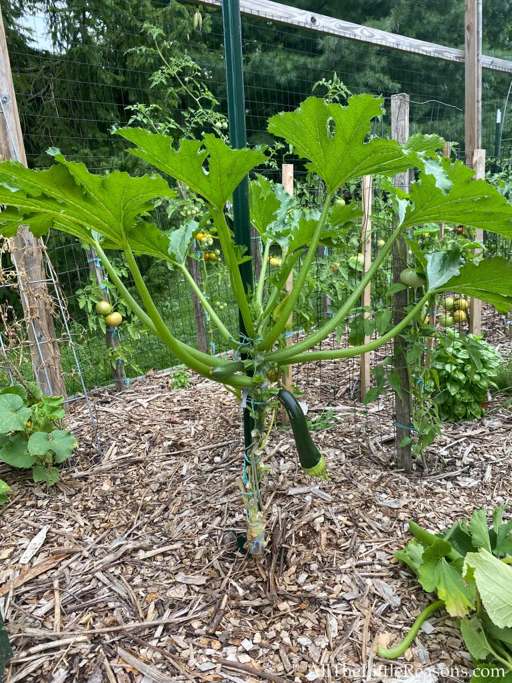
Tikvice, buče, krastavci
Velika važnost insekata
Gorčina plodova – neujednačeno zalijevanje
Rezidba
Vertikalan uzgoj

Slide 22
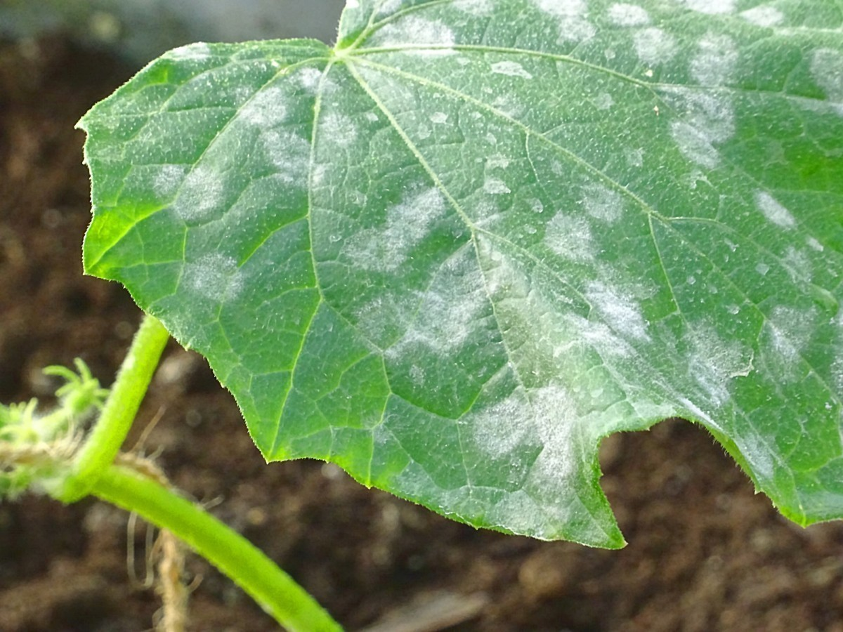
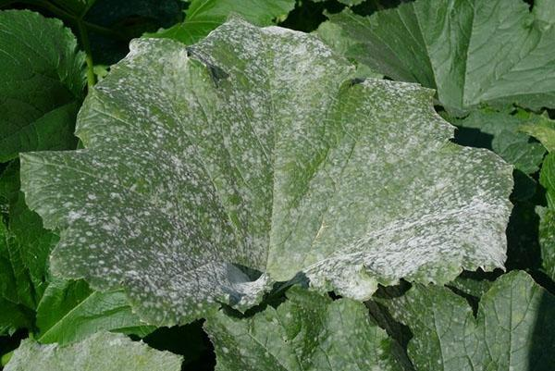
Pepelnica tikvica i krastavaca

Slide 23
Lisnato povrće + kupusnjače
Pravilno vrijeme sadnje
Zaklonjene pozicije
Izuzeci u vrstama

Slide 24
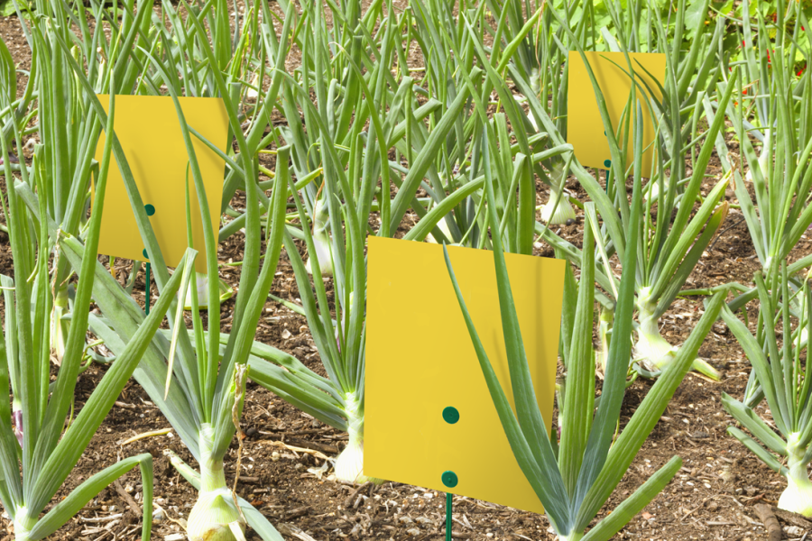
Luk, češnjak, ljutika
Sadnja iz lučica
Poželjno malčirati
Lukova muha
Hrđa

Slide 25
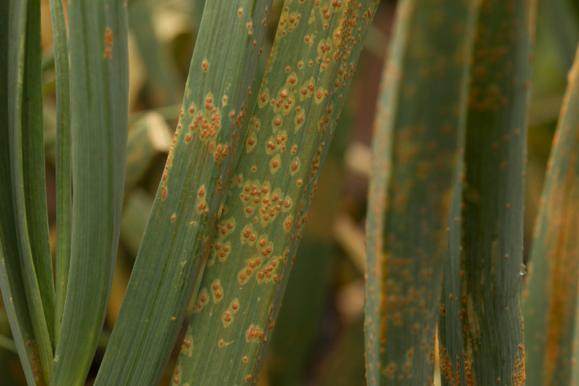
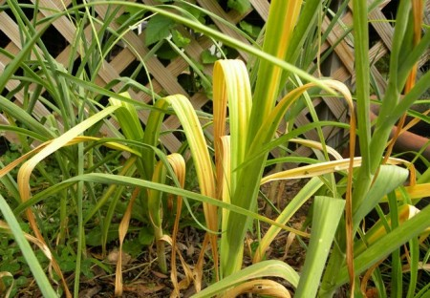
Hrđa češnjaka

Slide 26
Privlačenje oprašivača
6
Trajnice | Ljetnice
Lavanda Ružmarin Menta Origano Vlasac Ivančica Echinacea Campanula Stolisnik | Bosiljak Kopar Suncokret Alyssum Verbena Kadifica Neven Kamilica | Cinija Dragoljub Kozmos Aster Coreopsis

Slide 27
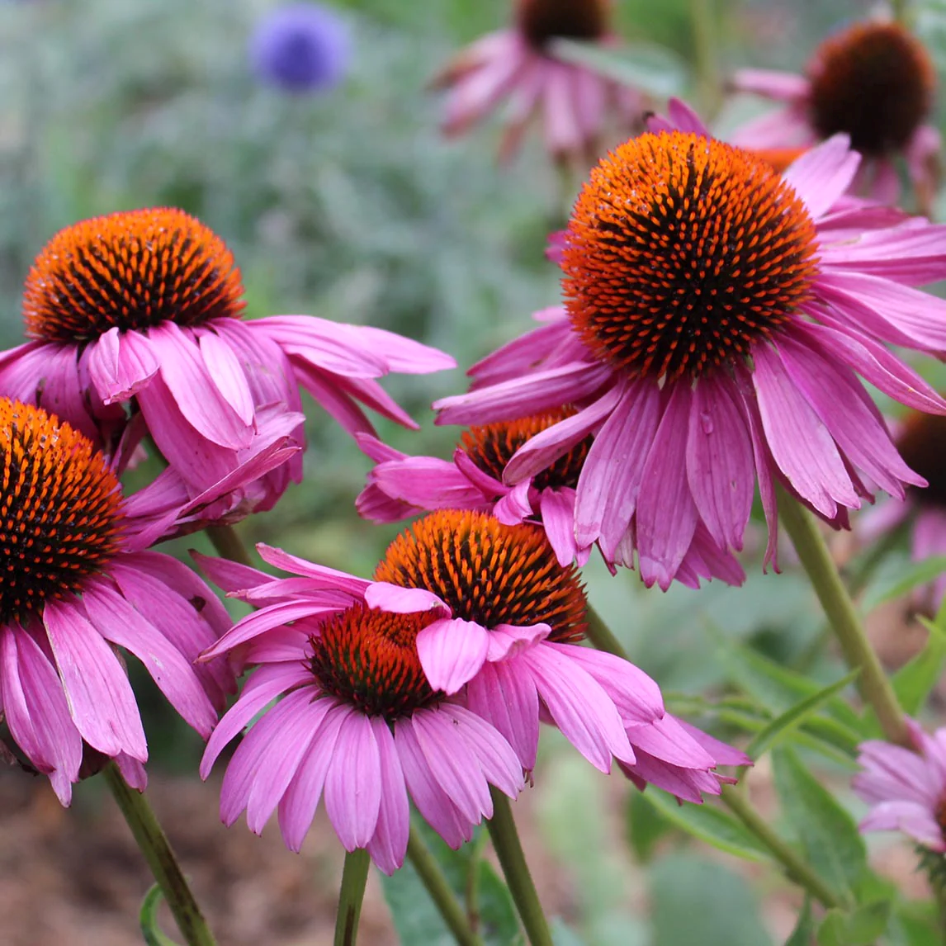
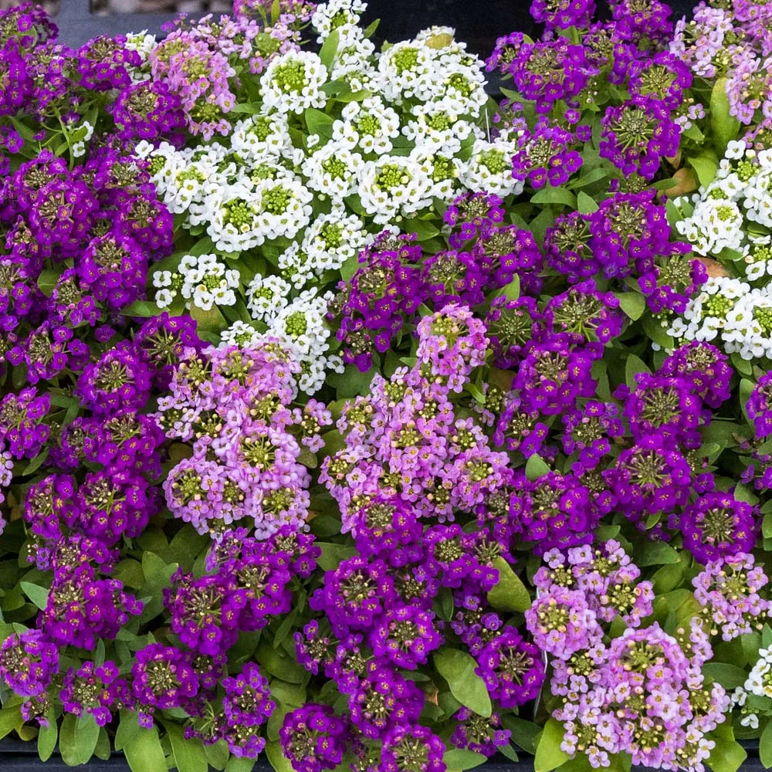
Hvala na pažnji!

